Slide 1
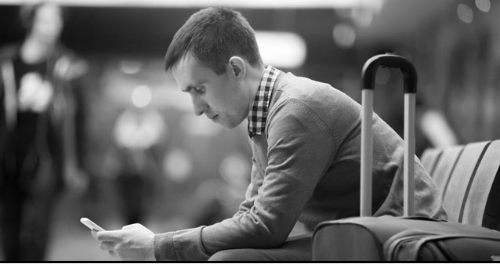
Jak sensownie spędzić czas?
1
01
Notes:
Na tym slajdzie:
Każdemu chociaż raz zdarzyło się nic nie robić/nie mieć pomysłu na spędzenie czasu w delegacji, w nowym mieście, w weekend.
Wyobraźcie sobie, że przyjeżdżacie do Wrocławia w celach biznesowych. Po udanym spotkaniu z kontrahentem macie do zagospodarowania 2-3 godziny. Jak sensownie wykorzystać tę chwilę? Nie znacie miasta, nie wiecie dokąd pójść, a znajomi wspominali, że Wrocław jest naprawdę pięknym miastem. Jak zobaczyć ciekawe miejsca w tak krótkim czasie, nie znając miasta? Przydałoby się mieć informacje o wszystkich atrakcjach w jednym miejscu, podane w prosty, przejrzysty sposób bez konieczności wertowania map, przewodników, czy też łączenia informacji z wielu internetowych źródeł. W dodatku informacja, którą chcecie dostać ma być wiarygodna.

Slide 2
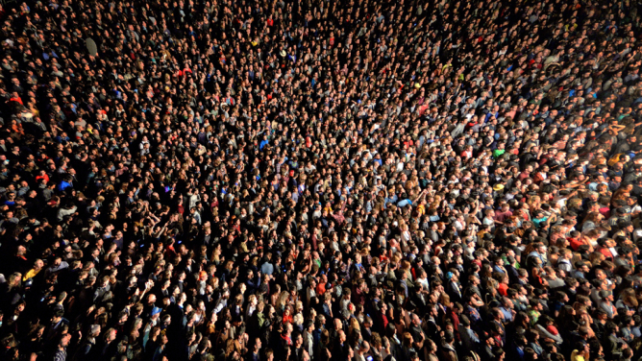
To może przydarzyć się każdemu z nas
2
Notes:
Na tym slajdzie:
Ok. 25 mln. Polaków od 16 do 67 roku życia (aktywni) podróżuje: biznesowo, prywatnie, zwiedza miasta, w których mieszka i zastanawia się, co robić np. w niedzielę po południu.
Wychodząc naprzeciw potrzebom każdemu, kto jest zainteresowany aktywnym spędzaniem czasu stworzyliśmy aplikację pomagającą zmierzyć się ze zjawiskiem smart boredom.
Nie mam czasu szukać bo:
jest za dużo źródeł i informacji
nie wiem co warto zobaczyć
nie wiem co dla mnie
nie rozumiem
nie wiem co wybrać.
Nie wiem co zobaczyć,
nudzę się ☹

Slide 3

3
Notes:
Proponujemy drogowskaz:
Kierunki spędzania wolnego czasu – różne rodzaje aktywności
Możliwości poznawania miasta i lokalnych atrakcji, które zostały sprawdzone i polecone przez innych użytkowników
Możliwość dodania odkrytych przez siebie miejsc, zabytków, tras spacerowych, które przydadzą się kolejnym odwiedzającym, którzy nie chcą się nudzić w dworcowych kawiarniach i hotelowych pokojach.

Slide 4
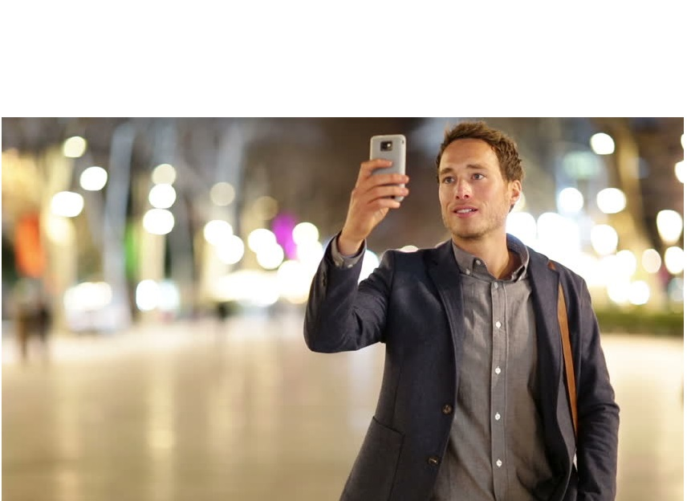
…jak się nudzić, to sensownie!
4
Notes:
Nie potrzebuję czasu by szukać bo:
wszystko w 1 miejscu
szybko, prosto
tylko sprawdzone propozycje
rozumiem i wiem co dla mnie
mam łatwy wybór.
Wiem co warto zobaczyć, wreszcie mogę sensownie spędzić czas ☺

Slide 5

Co zrobić, żeby było lepiej?
5
Notes:
Najbardziej istotne informacje, których uzupełnienia wymaga skuteczne korzystanie z aplikacji to te dotyczące godzin otwarcia zabytków dla zwiedzających.
W tym przypadku wzmocnienie egzekwowania dostępności tych danych leżałoby po stronie organów zarządzających muzeami i zabytkami.
Zaproponowanie prostych standardów (np. wzory tabel)
Egzekwowanie danych przez właściwe organy
Jakość danych
Szczegółowość
Aktualność

Slide 6



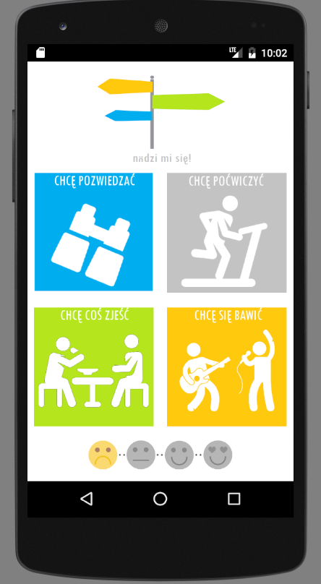
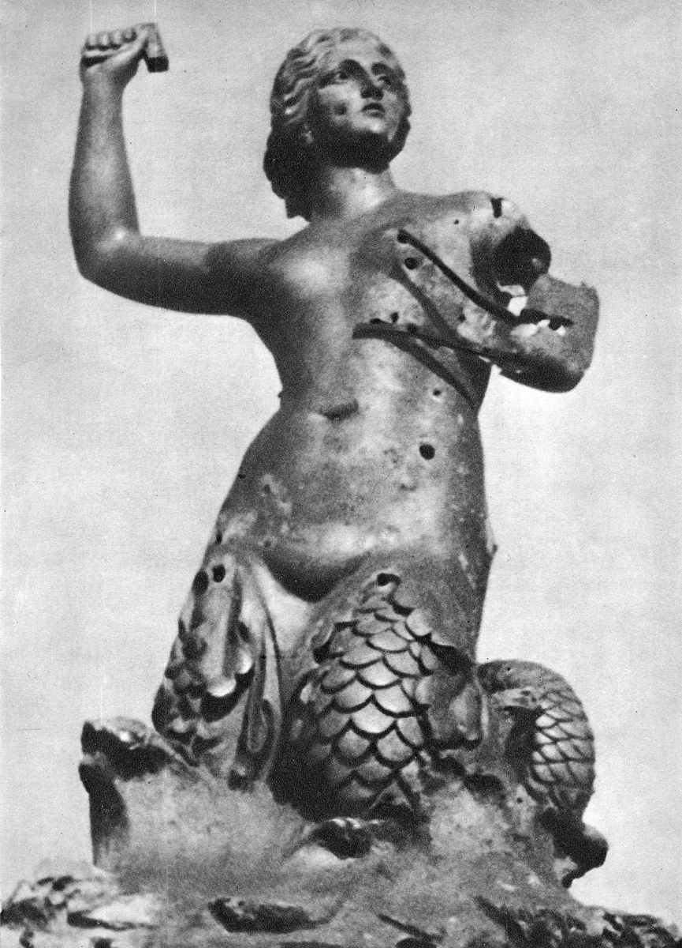
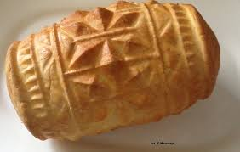



Co wykorzystaliśmy?
Co w przyszłości?
6
Notes:
Udało nam się stworzyć bazę danych, która stanowi podstawę działania aplikacji. Ze względów ograniczeń czasowych i złożoności dołączania kolejnych baz do podstawowej nie udało nam się dokończyć całości, jednak perspektywy są obiecujące i ryzują się w optymistycznych barwach.

Slide 7
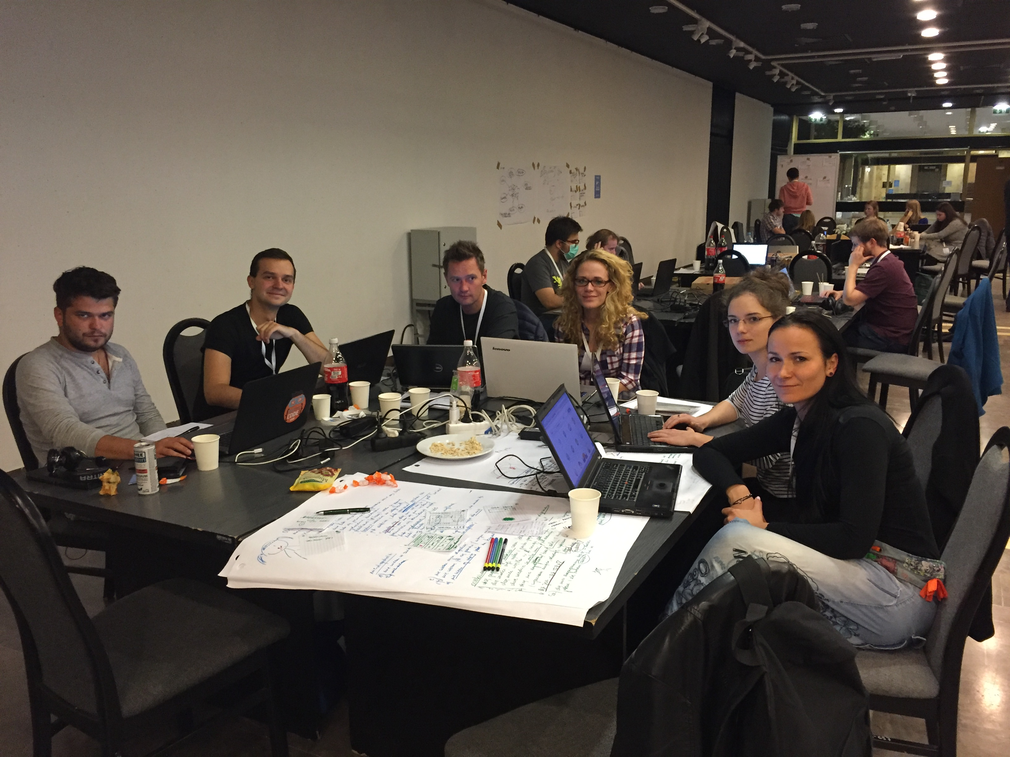
Marcin
Marcin
Marta
Marcin
Ola
Aga
CZERWONE DIABŁY – nudzimy się inaczej

